Slide 1
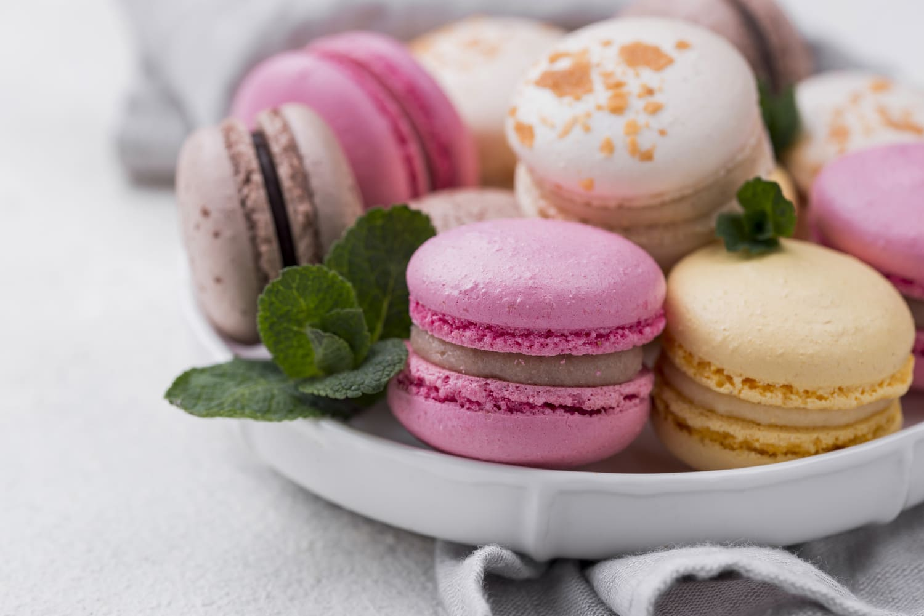
Статья на тему: «Совершенствование организации процесса приготовления и приготовление макарунов»
Выполнила студентка группы ТП-4-1
Шамсутдинова Карина Ленаровна
Руководитель Гусельникова Светлана Андреевна

Slide 2
Macarons – это что?
Макаруны – пирожные, история существования которых насчитывает несколько веков. Это кондитерское изделие, состоящее из двух печений круглой формы, склеенных между собой джемом или кремом. В классическом исполнении его готовят на итальянской меренге. Половинки пирожных делают из измельчённого в муку миндаля и яичных белков, взбитых в безе с сахарной пудрой. Для придания сладости разнообразных оттенков печеньки макаронсы окрашивают пищевыми красителями. Они бывают жёлтыми, зелёными, ярко-красными, розовыми, кремово-молочными, фиолетовыми и даже чёрными. Их начиняют заварным, сливочным кремом, шоколадным ганашом, ореховой пастой или ягодным джемом.

Slide 3
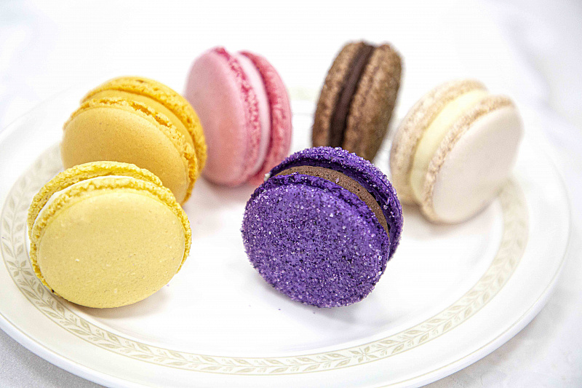
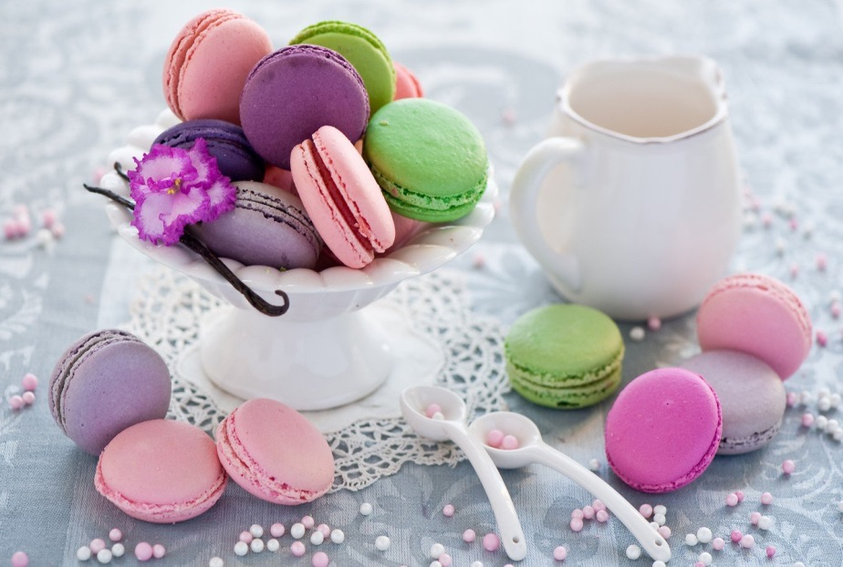
Macarons: история возникновения волшебного десерта
По одной из известных версий история десерта макаруны началась в XVII веке, в городе Нанси. Его рецепт был придуман двумя сёстрами-монахинями из местного монастыря кармелиток, которые первыми стали выпекать миниатюрные постные печенья-конфетти.
По другой версии появления, макаруны, история происхождения этого лакомства происходит из XVI века, со свадьбы Екатерины Медичи и Генриха II. По легенде, она специально пригласила на торжество известного итальянского кондитера, который придумал легендарные макаруны. С тех пор десерт стал самым желанным блюдом в аристократических кругах.
До 1830 года половинки печенья склеивались между собой паром без начинок. Оригинальный французский вариант macaron появился благодаря кондитеру Пьеру Дефонтену в начале 20 века. В одном из путешествий по Швейцарии он попробовал сливочно-шоколадный крем и решил использовать его для соединения половинок пирожных. Далее появились другие варианты начинок. Именно его версия десерта стала известной во всём мире.

Slide 4
Существует два основных способа приготовления макарон — «французский» и «итальянский». Разница между ними заключается в способе приготовления безе. По французскому методу яичные белки взбивают до тех пор, пока не образуются густые пики безе. Туда медленно добавляют просеянный молотый миндаль и сахарную пудру, медленно замешивая до достижения желаемой консистенции. Этот процесс смешивания называется макаронажем (фр. macaronage). Итальянский метод включает взбивание яичных белков с горячим сахарным сиропом для образования безе. Просеянный миндаль и сахарную пудру также смешивают с яичными белками для образования пасты. Безе и миндальную пасту смешивают, образуя смесь макарон. Этот метод часто считается более конструктивным, но в то же время более сладким, и для сахарного сиропа также требуется конфетный термометр. Итальянское или французское безе можно сочетать с молотым миндалем. Макарон изготавливается путем объединения сахарной пудры и молотого миндаля в смесь. В отдельной миске яичные белки взбивают до консистенции, похожей на безе. Затем эти два элемента складываются вместе до тех пор, пока не приобретут консистенцию «пены для бритья», а затем через кондитерский пакет формируются меренги и выпекаются. Иногда добавляется начинка.

Slide 5
Ингредиенты для макарунов
Белки
Меренга — основа воздушности печенья. Для ее приготовления нужны свежие белки комнатной температуры. К ним не должно попадать ни воды, ни желтков. Учитывая, что точная граммовка очень важна, если вы собрались приготовить макарон, то проще всего использовать пастеризованные белки из бутылки. Такие продаются во всех крупных гипермаркетах.
Сахарная пудра
Макаронсы — особенный десерт. Ему придает сладость и сахар, и сахарная пудра. Крупные кристаллы добавляются в меренгу, когда она взбивается, а порошок соединяется с миндальной мукой.
Использовать в обоих случаях сахар или молоть пудру дома я не рекомендую. Слишком крупные кристаллы, соединенные с мукой, просто не смогут нормально раствориться. Из-за этого крышечки не поднимутся как надо, будут неоднородными.

Slide 6
Миндальная мука
Самый важный ингредиент макарон. Мука должна быть свежей и самого тонкого помола. Внешне определить качественный продукт можно по характерному аромату, светло-бежевому оттенку, отсутствию комков и горчинки во вкусе.

Slide 7
«Макаруны на французской меренге с начинкой из творожного сыра»
Ингредиенты для крышечек:
Миндальная мука – 83 г;
Сахарная пудра – 83 г;
Белок – 58 г;
Сахар – 58 г.
Ингредиенты для крема чиз:
Сливочное масло – 50 г;
Сгущенное молоко – 70 г;
Сыр творожный – 200 г.

Slide 8
Процесс приготовления:
Подготовить и отвесить продукты для крышечек.
Отделить белки от желтков и перелить их в сухую чистую чашу. Далее нужно взбить, постепенно повышая скорость. Когда пенка станет пышной, всыпать частями сахар. Продолжить взбивать, пока масса не станет гладкой и блестящей. Но пик при поднятии венчика должен остаться подвижным.
Просеить и тщательно перемешать миндальную муку с сахарной пудрой. Затем соединить смесь с меренгой. Перемешать лопаткой, до однородности, пока макаронаж не начнет стекать с лопатки лентой.
С помощью кондитерского мешка отсадить тесто на тефлоновый коврик. Мешок держать нужно перпендикулярно столу, отсадить круглую заготовку и, перестав нажимать на мешок, нужно сделать сверху как бы запятую, убирая мешок. Это делается, чтобы на поверхности крышечек не остался хвостик.
Противнем несколько раз нужно постучать по столу, чтобы поверхность макарон стала ровная и вышли крупные пузырьки воздуха. Затем оставить подсыхать при комнатной температуре до появления ощутимой корочки на поверхности. Выпекать макарон примерно при 150-160 градусах около 14-15 минут.
Подготовить и отвесить продукты для крема чиз. Все продукты должны быть комнатной температуры. Для этого их достаточно оставить в тепле на 30-40 минут.
Взбить миксером сливочное масло со сгущенкой до однородности.
Перемешать в крем творожный сыр с помощью лопатки.
Переложить крем в кондитерский мешок и нанесите на крышечки макарон.

Slide 9
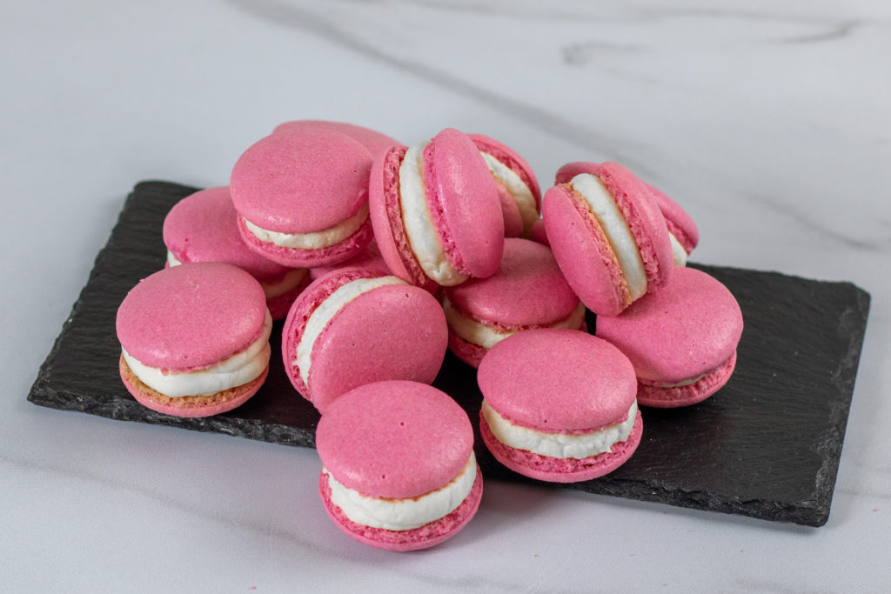
«Макаруны на французской меренге с начинкой из творожного сыра»

Slide 10
«Шоколадные макаронсы»
Ингредиенты для крышечек:
Миндальная мука – 150 г;
Сахарная пудра – 130 г;
Сахар – 150 г;
Белок – 110 г;
Вода – 50 г;
Какао – 20 г.
Ингредиенты для ганаша:
Темный шоколад 55% – 150 г;
Сливки 33-35% – 130 г;
Сливочное масло 82,5% – 22 г;
Глюкозный сироп – 18 г.

Slide 11
Процесс приготовления:
Подготовьте и отвесьте продукты для ганаша.
Прогрейте половину сливок с глюкозным сиропом.
Соедините горячие и холодные сливки, растопленный шоколад и пробейте блендером до однородности. Затем добавьте мягкое, но не растопленное сливочное масло и снова пробейте.
Накройте ганаш пленкой в контакт и оставьте стабилизироваться в холодильнике на 8-12 часов.
Подготовьте и отвесьте продукты для макаронажа.
Перемешайте и просейте миндальную муку с сахарной пудрой и какао. Затем долейте к ним половину белка и объедините.
Залейте в сотейнике сахар водой и поставьте нагреваться.
Когда сироп вскипит и достигнет температуры 106-110 градусов, начините взбивать вторую половину белков, пока не образуется пышная пена, а на дне чаши не останется жидкости.

Slide 12
Когда сироп прогреется до 118-120 градусов, снимите его с плиты и начните доливать тонкой струйкой к белкам, не выключая миксер. Следите, чтобы сироп не попадал на венчики. Продолжайте взбивать меренгу, пока она не станет плотной и блестящей, но подвижной.
Частями добавьте меренгу к мучной смеси, каждый раз тщательно вымешивая.
С помощью кондитерского мешка отсадите тесто на тефлоновый коврик. Мешок держите перпендикулярно столу, отсаживайте круглую заготовку и, перестав нажимать на мешок, делайте сверху как бы запятую, убирая мешок. Это делается, чтобы на поверхности крышечек не остался хвостик.
Противнем несколько раз постучите по столу, чтобы поверхность макарон стала ровная и вышли крупные пузырьки воздуха. Затем оставьте подсыхать при комнатной температуре до появления ощутимой корочки на поверхности. Выпекайте макарон примерно при 150-160 градусах около 14-15 минут.
Перед использованием перемешайте ганаш и переложите в кондитерский мешок. При желании можно использовать фигурную насадку. Начините кремом остывшие крышечки макарон.

Slide 13
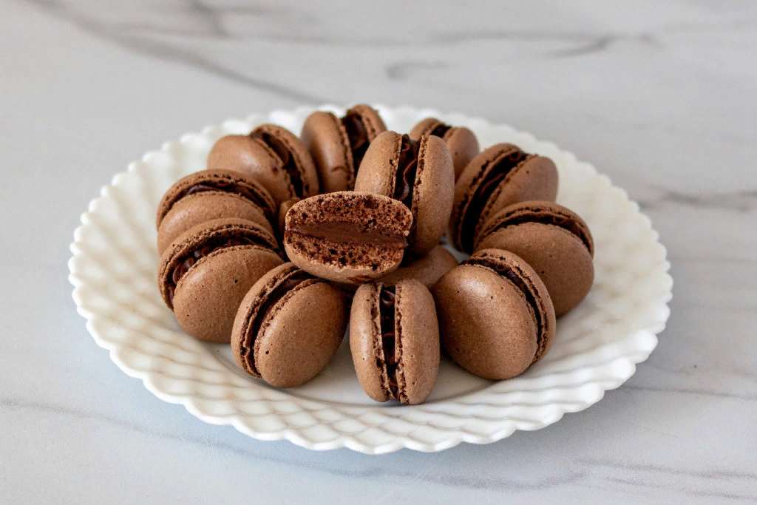
«Шоколадные макаруны»

Slide 14
«Кокосовые макарон»
Ингредиенты для крышечек:
Миндальная мука – 120 г;
Сахарная пудра – 120 г;
Белок – 86 г;
Сахар – 86 г;
Кокосовая стружка для декора.
Ингредиенты для кокосового ганаша:
Белый шоколад – 160 г;
Сливочное масло 82,5% – 25 г;
Кокосовое молоко – 150 г;
Кокосовая паста – 80 г.

Slide 15
Процесс приготовления:
Подготовьте и отвесьте продукты для кокосового крема.
Залейте кокосовую пасту молоком и прогрейте примерно до 80 градусов, чтобы ингредиенты объединились.
Залейте шоколад горячей молочной смесью. Через пару минут пробейте погружным блендером.
Добавьте мягкое сливочное масло и снова пробейте до однородности. Затем накройте пленкой и уберите в холодильник на 8-12 часов для стабилизации. После этого хорошо перемешайте и переложите в кондитерский мешок.
Подготовьте и отвесьте продукты для макаронажа.
Просейте муку с сахарной пудрой и тщательно перемешайте.

Slide 16
Отделите белки от желтков и перелейте их в сухую чистую чашу. Начните взбивать, постепенно повышая скорость. Когда пенка станет пышной, всыпайте частями сахар. Продолжайте взбивать, пока масса не станет гладкой и блестящей. Но пик при поднятии венчика должен остаться подвижным.
Добавьте мучную смесь к меренге и перемешайте, пока тесто не станет однородным.
С помощью кондитерского мешка отсадите тесто на тефлоновый коврик. Мешок держите перпендикулярно столу, отсаживайте круглую заготовку и, перестав нажимать на мешок, делайте сверху как бы запятую, убирая мешок. Это делается, чтобы на поверхности крышечек не остался хвостик.
Сразу после отсаживания присыпьте заготовки кокосовой стружкой.
Противнем несколько раз постучите по столу, чтобы поверхность макарон стала ровная и вышли крупные пузырьки воздуха. Затем оставьте подсыхать при комнатной температуре до появления ощутимой корочки на поверхности. Выпекайте макарон примерно при 150-160 градусах около 14-15 минут.
Готовые крышечки остудите и наполните кремом. Дайте им настояться в холодильнике несколько часов.

Slide 17
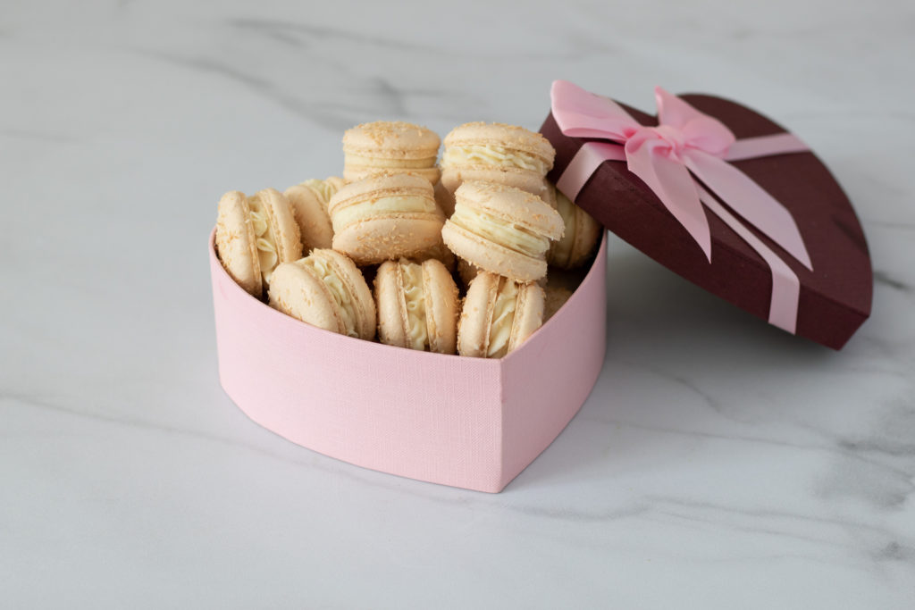
«Кокосовые макарун»

Slide 18
Сроки хранения макарунов
Хранить макаруны на полке холодильника после вскрытия упаковки можно в течение 5 суток. Если кулинарные изделия без начинки, то срок хранения увеличится до 1 месяца.
В замороженном виде готовый десерт сохранит свежесть до 3 месяцев. Именно поэтому в магазинах чаще всего можно встретить это лакомство в замороженном виде.
Хранение без холодильника
Хранение макарун должно происходить в условиях влажности 70 — 75%. Слишком влажный воздух сделает изделие сырым, при этом оно потеряет характерную хрупкость. А в сухом месте пирожное начнет подсыхать и не сможет пропитаться начинкой.
Вне холодильника, при +18°С -+20°С и нормальном уровне влажности, хранение половинок макаронс без начинки возможно в течение 24 часов. Далее их необходимо поместить в пластиковую тару, и отправить в холодное место не менее чем на 12 часов.

